Slide 1
“PROPUESTA ESTRATÉGICA DE MARKETING PARA EL POSICIONAMIENTO DE LA AGENCIA “OPERFLOR CARGO” ESPECIALIZADA EN EL SECTOR FLORICULTOR DE LA CIUDAD DE QUITO”
Autora: Fernanda Troya Andrade
Año 2014

Slide 2
Problema de investigación
Operflor Cargo
(Logística en procesos de exportación para florícolas)
No cuenta con estrategias de marketing
Falta de posicionamiento en el mercado

Slide 3
Diagrama de Ishikawa

Slide 4
Objetivos
Determinar una Propuesta Estratégica de Marketing para lograr el Posicionamiento de Operflor Cargo
Realizar un análisis situacional tanto interno como externo de la empresa,
Desarrollar una Investigación de Mercados
Realizar una propuesta estratégica para mejorar el posicionamiento de la agencia Operflor Cargo en el mercado floricultor.
Realizar un análisis de los elementos del Marketing MIX.
Realizar un Análisis Financiero que permita evaluar la viabilidad de la propuesta para la Agencia de carga, basados en indicadores económicos

Slide 5
Giro del Negocio
Agencia de carga, que realiza embarques de flores a nivel mundial
Ubicada en el nuevo aeropuerto Internacional Mariscal Sucre en Tababela. Fundada en 1994.
Años de reconocida experiencia, con el trabajo eficiente y efectivo de sus operadores, asegurando una correcta temperatura para los productos transportados.

Slide 6
Justificación
Importancia
Mejora del posicionamiento de OPERFLOR Cargo
Alcance de los objetivos estratégicos propuestos
Mejora de la rentabilidad del negocio
Rediseño del planeamiento estratégico

Slide 7
Análisis externo
OPORTUNIDADES AGRUPADAS
O1 | Tendencias demográficas positivas en relación a la fuerza de trabajo
O2 | Oportunidades para el crecimiento empresarial financiero y productivo
O3 | Mejora en la productividad por la integración de nuevas tecnologías
O4 | Infraestructura vial beneficia a la logística de transporte
O5 | Entorno económico nacional positivo
O6 | Entorno de mercado beneficioso para empresas existentes
AMENAZAS AGRUPADAS
A1 | Cambio en las tendencias y hábitos mayoritarios
A2 | Aumento en los costos operativos
A3 | Posibilidad de riesgo para la carga por demora o temperatura
A4 | Lenta adaptación a los cambios tecnológicos y tendencias de mercado
A5 | Entorno de mercado actual muy competitivo
Continúa

Slide 8
Análisis interno
 | FORTALEZAS |  | DEBILIDADES
F1 | Baja presión de productos sustitutos | D1 | Falta de planificación administrativa y estratégica
F2 | Personal motivado y comprometido | D2 | No existen una correcta definición de objetivos organizacionales
F3 | Rotación del personal baja | D3 | No se maneja una gestión por procesos estandarizados
F4 | Capacidad de reinversión pues la empresa cuanta con utilidades positivas | D4 | Falta de documentación operativa (manuales, reglamentos)
F5 | Grado positivo de liquidez | D5 | No se aplican estrategias de marketing
 |  | D6 | La organización no cuenta con una fuerza de ventas organizada

Slide 9
Matriz ofensiva y de respuesta
ESTRATEGIAS FO
FO1 Reinvertir en tecnología para la mejora de la productividad organizacional FO2 Realización de créditos bancarios para la ampliación de la capacidad instalada FO3 Planteamiento de nuevas rutas FO4 Promoción de la importancia del servicio sobre la calidad de las flores
ESTRATEGIAS FA
FA1 Elevar la calidad en la atención al cliente a través del personal para mejorar la capacidad de negociación con florícolas FA2 Crear el cargo de “Ejecutivo de cuentas” para el manejo de cada florícola de forma eficiente y efectiva. FA3 Establecimiento de rutas nocturnas y/o alternativas

Slide 10
Matriz defensiva y de mejoramiento
ESTRATEGIAS DO
DO1 Contratación de un especialista en administración y procesos para el diseño de procesos organizacionales DO2 Calificación de la ISO 90001 por gestión en procesos DO3 Realización de un Plan Estratégico Organizacional
ESTRATEGIAS DA
DA1 Realización de un Plan Estratégico de Marketing para el posicionamiento de la organización DA2 Implementación de un área de marketing DA3 Fortalecimiento del Marketing Mix de los servicios de la organización

Slide 11
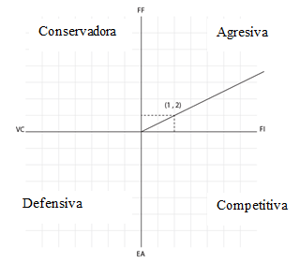
Matriz de posición estratégica PEYEA
Fuerza financiera (FF) Valoración +1 peor a +6 mejor
PROMEDIO | 3
Estabilidad del Ambiente (EA) Valoración -1 mejor a -6 peor
PROMEDIO | -2
Ventaja Competitiva (VC) Valoración -1 mejor a -6 peor
PROMEDIO | -2
Fuerza de la Industria (FI) Valoración +1 peor a +6 mejor
PROMEDIO | 4

Slide 12
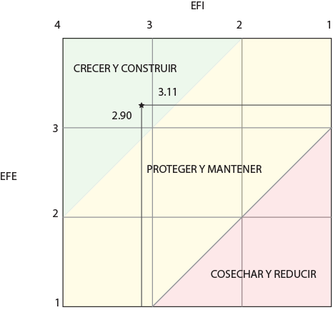
Matriz EFI - EFE

Slide 13
Investigación de mercado
Tipo: Bibliográfica / documental y de campo
Diseño: Descriptivo
Método: Análisis - Síntesis
Técnica: Encuesta
Instrumento: Cuestionario
Población: 83 empresas
Objetivo de la inv.
Establecer los datos, información, demanda, expectativas, requerimientos y necesidades de los clientes.
Metas
Conocer las características del segmento de mercado.
Determinar las preferencias del segmento de mercado.
Establecer el porcentaje de participación y posicionamiento de las empresas competidoras.

Slide 14
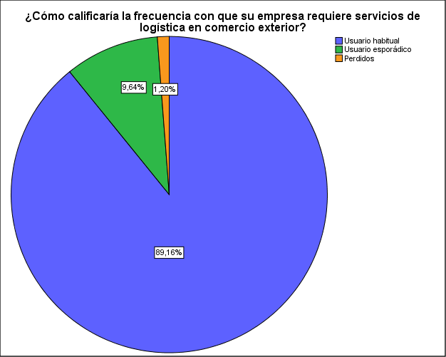
Resultados

Slide 15
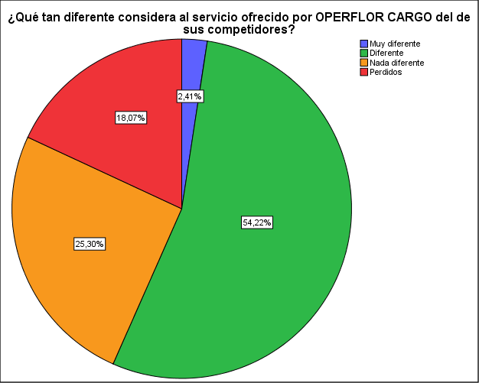
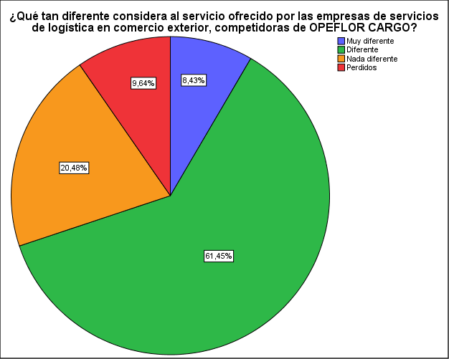
Resultados

Slide 16
Resultados
¿Qué aspectos del servicio son los más útiles para usted?

Slide 17
Segmentación – Mercado de negocios
VARIABLES | SEGMENTO DE OPERFLORCARGO
Variables operativas
Estatus de usuario/no usuario: | Usuarios intensivos
Capacidades de los clientes: | Muchos servicios
Enfoques de compra
Organización de la función de compra: | Centralizadas
Estructura del poder. | Empresas interesadas en la seguridad para el producto y en la capacidad de exportación (Ingeniería)
Naturaleza de las relaciones existentes; | Empresas con relaciones firmes
Políticas de compra generales: | Contratos de servicio
Criterios de compra: | Servicio (Capacidad de exportación y seguridad para el producto)
Factores de situación
Urgencia: | Urgencia en el servicio
Tamaño del pedido: | Pedidos grandes
Características personales
Similitud comprador-vendedor. | Empresas enfocadas en la calidad y productividad
Actitudes hacia el riesgo: | Clientes que evitan los riegos
Continúa

Slide 18
Planificación y dirección estratégica
MISIÓN PROPUESTA
Ofrecer servicios profesionales, oportunos, confiables y eficientes de logística en comercio exterior a empresas florícolas y otras industrias, para el transporte de productos y gestión de trámites, con personal altamente capacitado y tecnología de punta que no provoque un impacto fuerte en el ambiente, para alcanzar una rentabilidad para los socios, y contribuir al logro de los objetivos operativos y económicos de sus clientes.
VISIÓN PROPUESTA
Alcanzar, en el mediano y largo plazo, un incremento significativo en la participación en el mercado de flores y posicionarnos en el Top of Mind, mediante un servicio diferenciado, óptimo, de calidad e innovador, inspirando la mejora continua en el personal y extendiendo los servicios de logística en transporte a provincias de la costa y el oriente ecuatoriano para diversos productos.
OBJETIVOS ESTRATÉGICOS DEL CIM PARA OPERFLOR CARGO S.A.
Mejorar el posicionamiento de la empresa mediante la diferenciación de la misma en relación con sus competidores, a través de estrategias de marketing y publicidad, para abarcar un mayor número de clientes y elevar la rentabilidad del negocio.
Elevar la rentabilidad económica a través del rediseño de los procesos internos, previamente evaluados, a nivel administrativo y operativo, para mejorar la calidad y satisfacción final del cliente, reducir costos y tiempo, y configurar una mezcla de marketing altamente competitiva.

Slide 19
ESTRATEGIAS
TIPO DE ESTRATEGIA | ESTRATEGIAS
Estrategias de Desarrollo | Desarrollo de mercados, mediante la ampliación de las operaciones de OPERFLOR a nuevas provincias
 | Desarrollo de productos, mediante la mejora del valor agregado en el servicio de logística de exportación
 | Desarrollo de Talento Humano, mediante programas de capacitación
Estrategias de crecimiento | Crecimiento en profundidad, ampliación del servicio a clientes actuales
 | Crecimiento en superficie, mediante la ampliación del servicio a empresas no florícolas
 | Nuevos productos, mediante la implementación de servicios de transporte refrigerado o congelado.
Estrategias de competitividad | Diferenciación, mediante la elevación del valor agregado y crecimiento en profundidad del servicio, y la aplicación de marketing y publicidad
Enfoque o segmentación | Segmentación, a partir de la concentración de OPERFLOR en el mercado florícola y la creación de una marca alternativa para otros mercados
Continúa

Slide 20
Indicadores del CMI
PERSPECTIVA | KPI
PERSPECTIVA FINANCIERA | Incremento en el presupuesto anual asignado
 | Cumplimiento del presupuesto
 | Inversión en Marketing
PERSPECTIVA DEL CLIENTE | Promedio del tamaño de los servicios de transporte
 | % de capacidad de oferta mercado disponible
 | Nivel de satisfacción clientes
 | % de crecimiento en mercado
 | % de competitividad en precios
PERSPECTIVA DEL PROCESO INTERNO | Costo promedio de servicio
 | Número de reclamos
 | Nivel de cumplimiento
PERSPECTIVA DE APRENDIZAJE Y CRECIMIENTO | Número de horas de capacitación
 | Capacidad del personal
 | Gestión estratégica
Continúa

Slide 21
Cuadro de Mando Integral
PERSPECTIVA | EJES | KPI | META | ESTRATEGIA | INICIATIVAS/ MEDIOS
PERSPECTIVA FINANCIERA | Solidez y rentabilidad disminución de gastos e incremento de ingresos | Incremento en el presupuesto anual asignado | Incrementar al 50% | Análisis presupuestario Desarrollo de mercados Nuevos productos | Ampliación geográfica Ampliación operativa
 |  | Cumplimiento del presupuesto | Mantener el 100% o menor
 |  | Inversión en Marketing | Incrementar en un 10% anual
PERSPECTIVA DEL CLIENTE | Dinamismo, diversidad, calidad, integridad y puntualidad | Promedio del tamaño de los servicios de transporte | Promedio del tamaño de los servicios de transporte: Mantener un promedio constante de toneladas exportadas al mes | Desarrollo de productos Crecimiento en profundidad Segmentación Crecimiento en superficie | Valor agregado Expansión de servicios a clientes actuales
 |  | % de capacidad de oferta mercado disponible | % de capacidad de oferta mercado disponible: Abarcar hasta un 90% de la capacidad de oferta de mercado de OPERFLOR
 |  | Nivel de satisfacción clientes | Incrementar y mantener al 90% mínimo
 |  | % de crecimiento en mercado | % de crecimiento en mercado: Elevar en un 30% anual el mercado existente
 |  | % de competitividad en precios | % de competitividad en precios: Posicionarse por debajo del precio promedio del servicio en el mercado
PERSPECTIVA DEL PROCESO INTERNO | Calidad, reducción del gasto (material y tiempo) Posicionamiento | Costo promedio de servicio | Costo promedio de servicio: Reducir el costo promedio del servicio en el primer año | Alianzas con aerolíneas | Valor agregado, funcionalidad
 |  | Número de reclamos | Mantener por debajo del 5%
 |  | Nivel de cumplimiento | Mantener sobre el 95%
PERSPECTIVA DE APRENDIZAJE Y CRECIMIENTO | Capacitación, inversión | Número de horas de capacitación | Incremento a 80 horas de capacitación al año | Desarrollo de Talento Humano | Programa de capacitación

Slide 22
Estrategias y tácticas
Continúa
ESTRATEGIA | TÁCTICA | MARKETING MIX
A. Desarrollo de mercados | A.1 Ampliación de operaciones a Imbabura, Cotopaxi, Cañar, Azuay y Carchi | PLAZA

Slide 23
Estrategias y tácticas
Continúa
ESTRATEGIA | TÁCTICA | MARKETING MIX
B. Nuevos productos | B.1 Implementar una línea de operaciones para el transporte de producto congelado (servicio primario) | PRODUCTO

Slide 24
Estrategias y tácticas
Continúa
ESTRATEGIA | TÁCTICA | MARKETING MIX
C. Crecimiento en profundidad | C.1 Implementación del servicio de apoyo para la ubicación de mercados para exportación a clientes actuales C.2 Consolidación y desconsolidación de carga en puerto de origen y destino | PRODUCTO

Slide 25
Estrategias y tácticas
Continúa
ESTRATEGIA | TÁCTICA | MARKETING MIX
D. Segmentación | D.1 Segmentación de mercado a partir del volumen de exportaciones (para ofrecer la posibilidad de envíos compartidos a precios menores) | PRODUCTO PRECIO

Slide 26
Estrategias y tácticas
Continúa
ESTRATEGIA | TÁCTICA | MARKETING MIX
E. Crecimiento en superficie | E.1 Apertura de servicios de exportación para productoras de productos de consumo frescos y congelados (Cadena de frío completa) | PRODUCTO

Slide 27
Estrategias y tácticas
Continúa
ESTRATEGIA | TÁCTICA | MARKETING MIX
F. Desarrollo de productos | F.1 Implementación de un canal call center de asistencia para exportadores (posibilidad de seguimiento de carga vía telefónica y vía mail) (Valor agregado) F.2 Realización de informes diarios para el exportados sobre la condición y ubicación de la carga (Valor agregado) F.3 Control continuo de temperatura y humedad de la carga (Valor agregado) F.4 Coordinación de acopio “Just in Time” | PRODUCTO

Slide 28
Estrategias y tácticas
Continúa
ESTRATEGIA | TÁCTICA | MARKETING MIX
G. Diferenciación | G.1 Manejo de marcas para los servicios primarios G.2 Realización de campañas de marketing directo G.3 Preparación de una fuerza de ventas empresarial | PROMOCIÓN

Slide 29
Estrategias y tácticas
Continúa
ESTRATEGIA | TÁCTICA | MARKETING MIX
H. Desarrollo de Talento Humano | H.1 Implementación de ejecutivos de cuenta para el manejo de carteras reducidas de clientes H.2 Capacitación al personal en logística de exportación, normativa aduanera, inglés y tecnología para exportación | PRODUCTO

Slide 30
Presupuesto
TÁCTICA | ACTIVIDADES | PRESUPUESTO ANUAL
A.1 Ampliación de operaciones a Imbabura, Cotopaxi, Cañar, Azuay y Carchi | Realización de un estudio de mercado en las provincias mencionadas | 600
 | Promoción de operaciones a empresas del sector | 1200
B.2 Implementación del servicio de importaciones (maquinaria e insumos para la industria florícola) (servicio primario) | Capacitación al personal | $ 500.00
 | Establecimiento de una marca para el servicio de importaciones | $ 500.00
C.1 Implementación de un canal call center de asistencia para exportadores (posibilidad de seguimiento de carga vía telefónica y vía mail) (Valor agregado | Capacitación de personal para atención vía telefónica | $ 500.00
 | Compra de equipo para call center | $ 1500.00
 | Promoción del servicio a clientes actuales y potenciales | $500.00
C.2 Realización de informes diarios para el exportador sobre la condición y ubicación de la carga (Valor agregado) | Automatización de recopilación de datos sobre exportaciones | $ 500.00
C.3 Control continuo de temperatura y humedad de la carga (Valor agregado) | Implementación de monitores de temperatura y humedad en camiones propios | $ 1500.00
C.4 Coordinación de acopio “Just in Time³” | Establecimiento de bodegas específicas para el servicio Just in Time | $ 1000.00
D.1 Implementación del servicio de apoyo para la ubicación de mercados para exportación a clientes actuales | Apertura del servicio de apoyo a clientes actuales | $ 7200.00
E.1 Manejo de marcas para los servicios primarios | Diseño de imagen para cada marca | $ 500.00
 | Elaboración de material promocional | $1000.00
E.2 Realización de campañas de marketing directo | Elaboración de material promocional y publicitario | $500.00
E.3 Preparación de una fuerza de ventas empresarial | Capacitación del personal | $ 800.00
F.2 Capacitación al personal en logística de exportación, normativa aduanera, inglés y tecnología para exportación | Ejecución de las capacitaciones | $ 800.00
H.1 Apertura de servicios de exportación para productoras de productos de consumo frescos y congelados (Cadena de frío completa) | Adecuación de vehículos propios | $ 6000.00
 | Elaboración de material promocional y/o publicitario | $ 1000.00
 | TOTAL | $ 26.100

Slide 31
Ingresos

Slide 32
Egresos-Costos

Slide 33
Egresos-Gastos

Slide 34
Resultados
Resultados Proyectado sin Marketing

Slide 35
Evaluación Financiera
Tasa de descuento: 14.27%
Valor Actual Neto: $ 12.708,67
Tasa Interna de Retorno: 25.89%
Relación Costo Beneficio: 1,11

Slide 36
Evaluación Financiera – diversos escenarios
FACTORES | VAN | TIR | TMAR | B / C | Utilidad al quinto año
ESCENARIO PESIMISTA CON ESTRATEGIAS DE MARKETING
INCREMENTO 25% | $3.108,50 | 14,82% | 14,27% | 1,11 | $ 96.033,06
ESCENARIO PREVISIBLE CON ESTRATEGIAS DE MARKETING
INCREMENTO 30% | $ 12.708,67 | 25,89% | 14,27% | 1,11 | $ 99.000,54
ESCENARIO OPTIMISTA CON ESTRATEGIAS DE MARKETING
INCREMENTO 35% | $ 22.308,84 | 36,28% | 14,27% | 1,11 | $ 101.968,03

Slide 37
Conclusiones
OPERFLOR Cargo se maneja en un mercado altamente competitivo, pues existe un alto número de empresas que brindan servicios de logística en la exportación para florícolas.
La principal debilidad de OPERFLOR Cargo es el no contar con acciones estratégicas de marketing, lo que ha afectado la diferenciación lograda ante sus competidores.
El mercado de OPERFLOR Cargo se concentra en empresas florícolas de la provincia de Pichincha, no obstante, su infraestructura le permitiría manejar otros productos frescos o refrigerados y extenderse a otras provincias.
La investigación de mercado mostró que la imagen de OPORFLOR Cargo es positiva ante el cliente potencial, sin embargo, su oferta de servicios no presenta un alto grado de diferenciación.
Las acciones estratégicas propuestas parten del estudio de los aspectos internos de la empresa mediante el Cuadro de Mando Integral, y del estado del mercado.
Las acciones estratégicas de marketing abarcan desde el fortalecimiento interno mediante la capacitación del personal, hasta el incremento del mercado mediante el desarrollo de servicios en cobertura (a mas provincias), en amplitud (a empresas no florícolas) y en diversificación (con variantes y servicios adicionales).

Slide 38
Recomendaciones
Manejar un seguimiento del presupuesto anual designado para las acciones estratégicas de marketing, lo que permitiría tomar decisiones al respecto, cotejando los resultados económicos con los del mercado, estos últimos recopilados a través de estudios de control.
Llevar a cabo una evaluación anual de los logros y la eficiencia de las acciones de marketing.
Realizar propuestas al inicio de cada año para aumentar la eficiencia de las acciones de marketing actuales.
Designar un profesional en mercadotecnia en la empresa para que se haga cargo del seguimiento, ejecución y fortalecimiento de las acciones de marketing estratégico.

Slide 39
MUCHAS GRACIAS POR SU ATENCIÓN

